Slide 1

10月產業投資策略
挑戰五萬大關
2026.10
富邦投顧研究摘要｜原報告日期：2026/09/30
原報告作者：廖顯毅、劉立中、黃大仁
核心主軸：AI訂單外溢、基建與升規；搭配能源與殖利率
Notes:
本簡報由codex依使用者提供的富邦投顧研究報告摘錄整理，非新出刊之富邦研究報告。原報告日期2026/09/30。封面主張與策略皆採原報告內容。

Slide 2
旺季財報支撐行情 升息限制估值擴張
聯準會升息提高評價壓力，但原報告認為，外銷旺季與第三季財報可望提供支撐，台股仍有挑戰五萬點機會。8月外銷接單年增71.4%，第三季標普500盈餘年增預估29.9%。
富邦核心持股2026E／2027E盈餘年增預估74.4%／37.9%。產業成長延續，但高利率使選股更需檢驗獲利兌現；下圖比較核心持股中主要科技次產業的年度成長預估。
主要科技次產業EPS年增率（%）
總經證據與策略含意
觀察 | 原報告證據 | 策略含意
需求 | 8月外銷接單 年增71.4% | 旺季需求支撐 企業營收
獲利 | Q3標普500盈餘 年增預估29.9% | 檢驗財報能否 抵消利率壓力
利率 | 政策利率3.75–4% 美10年債殖利率>5% | 高利率限制 股市評價
事件 | 10月財報季 11月美國期中選舉 | 追蹤盈餘修正 及政策變化
樣本：富邦核心持股；非台股整體產業統計。
資料：富邦投顧原報告p.1、9；p.1引述LSEG，頁尾來源為工商時報。E＝預估；全部數據以2026/09/30報告為準。
富邦投顧｜2026/09/30
Notes:
報告基準日：2026/09/30。左圖為原報告附錄1的核心持股次產業EPS年增率，非整體上市產業統計；四類為主要科技次產業摘選，並非完整名單。
圖表及摘要依使用者提供之PDF整理，E表示預估。
資料：富邦投顧原報告p.1、9；p.1引述LSEG，頁尾來源為工商時報。E＝預估；全部數據以2026/09/30報告為準。

Slide 3
四大議題選股 外溢效益與規格升級為核心
AI需求持續推升先進製程與封裝產能利用率。原報告預期，非台積電體系有望承接部分外溢需求，並帶動相關設備及材料；投資重點在於題材能否轉化為實質訂單與獲利。
零組件投資焦點逐步由漲價轉向規格升級，關注下一世代AI平台的認證、良率與量產時程；能源與殖利率主題則補足非科技機會。以下保留原報告四大議題及16檔標的。
AI：訂單外溢與基礎建設
延伸：零組件升規與能源／殖利率
01 台積電訂單外溢
03 零組件規格升級
ASIC、封裝測試與設備：先進產能吃緊，
非台積電體系及相關設備／材料有望受惠。
滑軌、線材、雷射與散熱：新平台升規，
領先完成認證與量產的供應商更具優勢。
2454 聯發科 2467 志聖
2360 致茂 6187 萬潤
2059 川湖 3017 奇鋐
2455 全新 3665 貿聯-KY
追蹤：客戶訂單、產能支援與設備交付
追蹤：認證進度、量產良率與高階產品占比
02 Agent AI與AI基礎建設
04 能源與殖利率
GPU／CPU、高速傳輸與載板：運算需求
擴張，帶動製程、互連與封裝整合。
重電、特化與金控：電網／資料中心需求、
先進製程材料，以及現金股利發放能力。
2330 台積電 3037 欣興
8028 昇陽半 3443 創意
1519 華城 1303 南亞
4749 新應材 2882 國泰金
追蹤：先進製程、封裝及載板產能
追蹤：訂單入帳、材料放量及配息能力
資料：富邦投顧原報告p.1–3、7–8。下列16檔沿用p.2主題分組；受惠邏輯為主題摘要，不代表每檔公司涵蓋全部環節。
富邦投顧｜2026/09/30
Notes:
報告基準日：2026/09/30。主題與全部16檔股票名稱、代號逐一對照原報告第2頁。此頁不新增個股評等或目標價。
圖表及摘要依使用者提供之PDF整理，E表示預估。
資料：富邦投顧原報告p.1–3、7–8。下列16檔沿用p.2主題分組；受惠邏輯為主題摘要，不代表每檔公司涵蓋全部環節。

Slide 4
圖解AI供應鏈 從先進封裝走向系統升規
AI ASIC、GPU與HBM需求推升先進封裝需求；原報告認為，投資機會將由晶片需求擴張，延伸至先進製程、封裝、設備與材料，並關注非台積電體系的外溢效益。
下一世代AI平台的運算與功耗提高，帶動高速互連、CCL M8/M9、高壓電容與散熱升級；供應商能否完成認證並順利量產，是題材轉化為獲利的重要驗證。
AI硬體：晶片、封裝與伺服器
需求如何傳導為投資機會
環節 | 投資邏輯與驗證
運算 需求 | AI ASIC、GPU與HBM需求擴張， 帶動先進製程與封裝需求； 追蹤客戶需求與產能配置。
封裝 瓶頸 | CoWoS供應吃緊，非台積電體系 有望承接部分需求；觀察外溢 訂單與設備／材料的實質貢獻。
系統 升規 | 互連、散熱與電源規格提升； 追蹤認證、良率及量產時程， 檢驗高階產品能否帶動獲利。
產業概念示意，非實際產品規格或技術接線圖。
核心追蹤：訂單 → 認證 → 量產 → 獲利
資料：富邦投顧原報告p.1、3、5–6；報告日期2026/09/30。｜插圖：AI生成產業示意。
富邦投顧｜2026/09/30
Notes:
資料：富邦投顧原報告p.1、3、5–6；報告日期2026/09/30。
本頁圖像是概念性插圖，不表示實際設備配置、線路、晶片比例或供應商產品。圖像由內建image_gen生成，文字及數據來源仍為2026/09/30富邦投顧原報告。

Slide 5
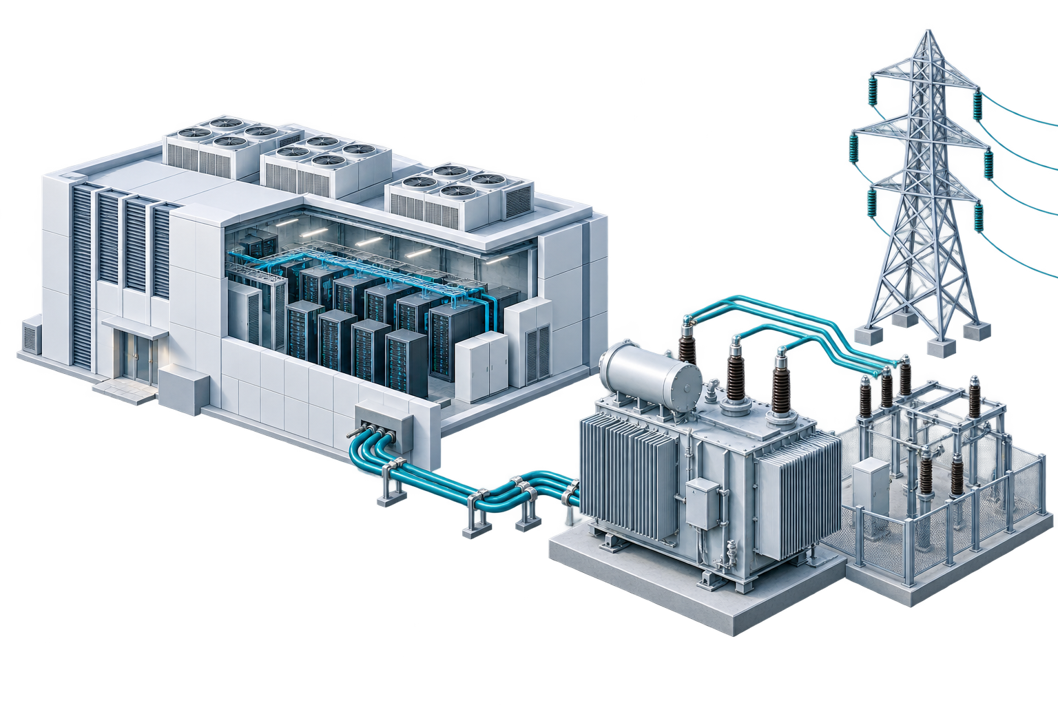
圖解電力基建 資料中心拉動設備更新
AI資料中心擴建與全球電網汰換，使電力需求轉化為變壓器及相關重電設備需求；原報告看好重電新能源，並將華城列入能源與殖利率主題的推薦名單。
供給受電工鋼、專業技術勞工與擴產週期限制，交期拉長反映供需失衡。原報告所載大型電力及升壓變壓器交期達150–200週，高於疫情前的40–50週。
用電需求：資料中心、變壓器與電網
從基建需求到營運貢獻
環節 | 投資邏輯與驗證
用電 成長 | 原報告引述IEA：2025–2027年 全球用電成長接近4%；資料 中心為需求成長的驅動力之一。
設備 需求 | 電網汰換與新增用電帶動設備 需求；大型電力／升壓變壓器 交期達150–200週。
營運 驗證 | 長交期須轉化為交貨與入帳； 追蹤產能、交付進度及成本， 判斷需求能否持續貢獻獲利。
產業概念示意，非實際產品規格或技術接線圖。
原報告主題標的：1519 華城
資料：富邦投顧原報告p.2、7；p.7引述IEA及市調資料；報告日期2026/09/30。｜插圖：AI生成產業示意。
富邦投顧｜2026/09/30
Notes:
資料：富邦投顧原報告p.2、7；p.7引述IEA及市調資料；報告日期2026/09/30。
本頁圖像是概念性插圖，不表示實際設備配置、線路、晶片比例或供應商產品。圖像由內建image_gen生成，文字及數據來源仍為2026/09/30富邦投顧原報告。

Slide 6
AI升規帶動成長 非科技優先關注重電、特化
科技成長機會由GPU需求擴散至先進封裝、CPO、高功率電源及高階CCL。原報告看好這些次產業，但營收與獲利貢獻仍取決於客戶導入、產能開出及量產時程。
非科技優先關注重電與特化：前者受惠電網汰換及資料中心需求，後者受惠先進製程材料放量。金融、塑化、散裝與鋼鐵維持中性，個別旺季或股息題材仍須搭配基本面判斷。
科技：主要催化因素
非科技：看法與選股依據
產業／看法 | 催化因素與追蹤
半導體／ 封測 ↗ | N2／N3持續吃緊；2027年伺服器CPU 供需缺口估15–20%，留意擴產進度。
網通／ CPO ↗ | 800G以上光模組2027年出貨估逾 1.4億支；CPO導入擴大互連需求。
伺服器 ↗ | 2026年AI伺服器出貨估年增64%； VR200預計4Q26量產。
電源 ↗ | 800VDC導入；台達電預計4Q26 小量出貨，2027年出貨量提升。
PCB／ CCL ↗ | 4Q26 M7以上產品比重：台光電 估80%、台燿45%；觀察組合改善。
產業／看法 | 催化因素與追蹤
重電 ↗ | 電網汰換與資料中心需求；大型 電力／升壓變壓器交期150–200週。
特化 ↗ | 2奈米放量帶動先進製程材料； 追蹤需求，並留意油價成本壓力。
塑化 → | 優先關注轉型與產品組合；南亞 電子材料占比近6成，觀察利差。
散裝／ 鋼鐵 → | 原料運輸與工程旺季支撐需求； 仍須追蹤運價、出貨與成本轉嫁。
金融 → | 銀行利差、壽險股息潛力為重點； 股息旺季已過，留意年末提存。
資料：富邦投顧原報告p.3、5–8。↗／→沿用原報告次產業看法；本頁摘選主要產業，未涵蓋完整名單；數字為原報告預估。
富邦投顧｜2026/09/30
Notes:
報告基準日：2026/09/30。科技左表摘選半導體/封測、網通、PC/手機/伺服器、電源供應器、PCB/CCL五項，原報告看法均為↗。右表將同為中性的散裝與鋼鐵合併呈現。
圖表及摘要依使用者提供之PDF整理，E表示預估。
資料：富邦投顧原報告p.3、5–8。↗／→沿用原報告次產業看法；本頁摘選主要產業，未涵蓋完整名單；數字為原報告預估。

Slide 7
科技小幅超配 以獲利與量產進度檢驗策略
原報告組合科技配置82%，較大盤80.6%高1.4個百分點，屬小幅超配；非科技與金融各低於大盤0.7個百分點。台積電占組合28%，產業配置與單一持股集中度應分別觀察。
持續追蹤財報、外溢訂單、升規量產及油價：高利率可能壓抑評價，認證或出貨遞延可能延後獲利貢獻。右表依原文整理策略驗證條件，用於檢視後續數據是否支持原有判斷。
投資組合與大盤權重比較
策略風險與追蹤指標
風險 | 追蹤指標與策略驗證
利率／ 估值 | 追蹤利率及盈餘修正；檢驗強勁 財報能否抵消高利率的評價壓力。
外溢／ 訂單 | 觀察非台積電體系訂單及產能； 題材須逐步轉化為營收與獲利。
升規／ 量產 | 追蹤認證、良率及高階產品占比； 出貨時程延後可能遞延獲利貢獻。
油價／ 成本 | 關注特化原料成本與轉嫁能力； 高油價可能使評價承壓。
相對大盤：科技 +1.4 個百分點
非科技 −0.7 個百分點；金融 −0.7 個百分點
資料：CMoney、富邦投顧，原報告p.4；風險追蹤依p.1、3、5–8內容整理。權重截至2026/09/30；完整免責聲明見原報告p.12。
富邦投顧｜2026/09/30
Notes:
報告基準日：2026/09/30。左圖直接採原報告圓環圖的產業權重；相對權重差為整理計算，非另行建議之配置。右表為依原文論點整理的驗證條件，不是原報告另列的停損或交易指示。
圖表及摘要依使用者提供之PDF整理，E表示預估。
資料：CMoney、富邦投顧，原報告p.4；風險追蹤依p.1、3、5–8內容整理。權重截至2026/09/30；完整免責聲明見原報告p.12。
原報告免責宣言：
台灣股市 | 台股策略
產業投資策略
請參閱末頁之免責宣言
12
免責宣言
分析師認證
負責分析師（或者負責參與的分析師）確認：
1. 本研究報告的內容係反映分析師對於相關證券的個人看法。
2. 分析師的報酬與本研究報告內容表述的個別建議或觀點無關。
免責聲明
本研究報告所載資料僅供參考，並不構成要約、招攬、邀請、宣傳、誘使，或任何不論種類或形式之表示、建議或推薦買賣本研究報告所述的任何證券。所載資料
乃秉持誠信原則所提供，並取自相信為可靠及準確之資料來源。然而，有關內容及看法並未考慮個別投資人之投資目標，財務狀況及特別需求。本研究報告所載述
的意見可隨時予以更改或撤回，恕不另行通知。本公司及任何關係企業等，皆有可能持有報告中提及的證券。本公司或任何關係企業會提供或嘗試提供投資銀行或
其他形式的服務給報告中提及的公司。富邦投顧保留報告內容之一切著作權，禁止以任何形式之抄襲及轉寄他人。
富邦的股票評等標準
評等
定義
買進
預估未來6個月內的絕對報酬超過15%
中立
預估未來6個月內有絕對報酬介於15%與負15%之間
賣出
預估未來6個月內的絕對報酬高於負15%
未評等
由於富邦目前與該公司有特定交易或沒有足夠的基本資料判斷該公司評等
評估中
目前正在研議個股的投資評等，將於3到6個月內提供投資評等
產業評等
定義
優於大盤
預估該產業在未來6個月內會比大盤指數表現突出
持平
預估該產業在未來6個月內與大盤指數表現相較持平
劣於大盤
預估該產業在未來6個月內會比大盤指數表現較差
Disclaimer
Analyst Certification
The research analyst responsible for this report hereby certifies (or, where multiple research analysts are primarily responsible for this report) that:
(1) the views expressed in this research report accurately reflect the analyst’s personal views about the subject securities and issuers.
(2) the analyst also certifies that no part of his/her compensation was, is, or will be, directly or indirectly, related to the specific recommendations or views expressed in this
research report.
Disclaimer
This document is for informational purposes only and does not constitute a solicitation for the purchase or sale of any securities. The information contained herein was obtained
from sources, which we believe to be reliable, but whose accuracy and completeness we do not guarantee. The opinions and recommendations herein do not take into account
the investment objectives, financial situation and particular needs of the reader. Opinions expressed are subject to change without notice. Investors should assume that Fubon
Securities or its subsidiaries or its affiliates is seeking or will seek investment banking or other business relationships with the companies in this report. Copyright 2025 Fubon
Investment Service – All rights reserved. Any duplication or redistribution of this report is prohibited. Additional information is available upon request.
This report has been produced in Chinese. In the event of questions regarding the accuracy of the translation, please refer to the original Chinese version.
Fubon's Rating System
Rating
Definition
Buy
Expected absolute return to be over 15% within the next 6 months
Neutral
Expected absolute return to be level within the next 6 months
Sell
Expected absolute return to be over negative 15% within the next 6 months
Not Rated (NR)
Pursuant to Fubon acting in deals involving the company or there is not a sufficient fundamental basis for determining an investment rating
Under Review
Fubon is in the process of determining an investment rating and will assign a rating within the 3- to 6-month horizon
Sector Rating
Definition
Overweight
Sector expected to outperform the broader market indexes within the next 6-12 months
Market Weight
Sector expected to perform in line with the broader market averages within the next 6-12 months
Underweight
Sector expected to underperform the broader market indexes within the next 6-12 months.

Slide 8
簡報完畢 敬請指教

